Slide 1

Claves De La Sabiduría

Slide 2

Locura
Todo sabio conoce la naturaleza humana, los impulsos que hacen ser irracionales a seres teóricamente racionales. La lucha entre la razón y la pasión existe desde el principio de los tiempos. El sabio detectará la locura cuando decida asomar la cabecita.

Slide 3

Realismo
Una persona sabia no es pesimista, pero es consciente de la complejidad de los problemas y situaciones a los que se enfrenta. Es prudente y sabe afrontar lo que se le presenta sin perder la calma.

Slide 4

Gratitud
Precisamente porque saben lo difíciles que pueden llegar a ponerse las cosas, los sabios saben disfrutar de esos pequeños momentos de la vida cotidiana que aportan dosis de felicidad, como las reuniones con amigos o una hermosa puesta de sol.

Slide 5
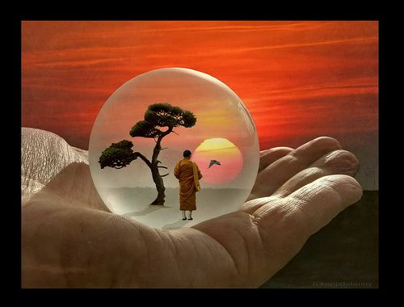
Educación
Las personas sabias saben que la discreción es una virtud: no hay que ponerse a discutir o a rebatir las opiniones de todo el mundo. Es importante respetar la opinión de los demás y aprender a buscar lo que nos une y dejar a un lado lo que nos separa.

Slide 6

Confianza en uno mismo
Los sabios se aceptan tal como son: sin ensalzar excesivamente sus virtudes, comprenden que nadie es perfecto y que todo el mundo tiene defectos que no hay por qué ocultar.

Slide 7

Perdón
Un sabio sabe hasta qué punto debe dejar que lo afecte un insulto, una pelea o una mala contestación. Sabe ponerse en la piel del otro, que puede estar pasándolo mal, y no lo juzga con tanta ligereza.

Slide 8

Resistencia
Un sabio sabe adaptarse a las circunstancias cuando se presentan dificultades personales, a diferencia de otras personas que dan demasiada importancia a lo material, sin lo cual no saben enfrentarse a los problemas.

Slide 9
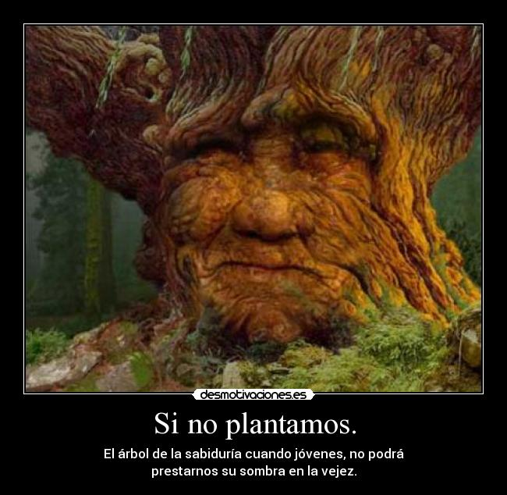
Envidia
Un sabio es consciente de que es imposible conseguir todo lo que se desea, y de que a menudo en el alcance de los logros la suerte o la casualidad desempeñan un papel fundamental.

Slide 10

Calma
Un sabio sabe valorar la importancia de la tranquilidad en la vida diaria, que no tiene por qué implicar llevar una vida aburrida. Aunque el hecho de temer que algo perturbe nuestra apacible vida es un sentimiento comprensible, debemos aprender a apreciar lo bueno mientras dure.

Slide 11

Arrepentimiento
Aunque no puede decirse que la sabiduría sea un estadio permanente, una persona necesita tener ciertos conocimientos y cierta experiencia vital para que las demás la consideren sabia o cultivada.
Resulta casi imposible
que las personas estén satisfechas con todo.
Los sueños mueven a las personas a seguir luchando y esforzándose.
Sin embargo, ser demasiado perfeccionista puede repercutir negativamente en nuestras vidas.

Slide 12


Diseño: Amore
Tema: Claves de Sabiduría
Música: I Just Can’t Stop Loving you
Interprete: Richard Clayderman

Slide 13



Accede a la sección que desees desde aquí:
Propia Creación
De la Red
Dedicatorias | Fechas Especiales | Graciosos
Historia y Arte | Lugares | Musicales
Naturaleza y Ciencias | Política | Reflexión
Religiosos | Románticos | Salud
Dedicatorias | Fechas Especiales | Graciosos
Historia y Arte | Lugares | Musicales
Naturaleza y Ciencias | Política | Reflexión
Religiosos | Románticos | Salud
Si deseas recibir pps periódicamente en tu correo electrónico subscríbete aquí:

